Slide 1
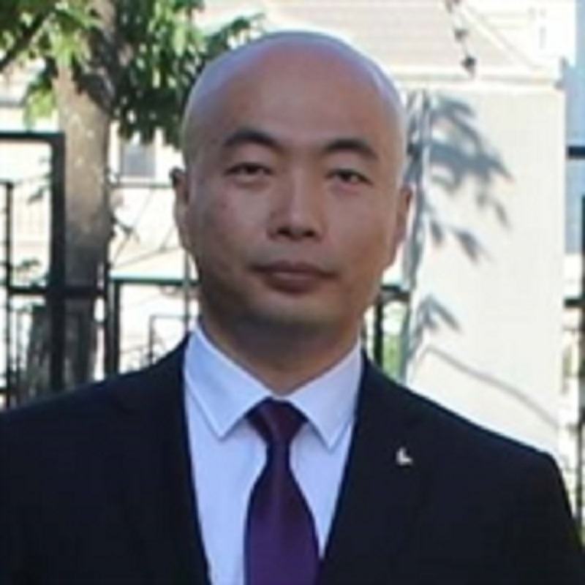

ASP.NET Core 3.x 构建 RESTful API
杨旭，微软MVP

Slide 2
23. 创建资源 – 其它情景
coding

Slide 3
同时创建父子资源

Slide 4
同时创建多个资源

Slide 5

再见
公众号：草根专栏

